Slide 1
ESCHILO
L’Orestea:
Agamennone
Coefore
Eumenidi

Slide 2
Biografia
Eschilo nacque nel demo attico di Eleusi da una nobile famiglia di proprietari terrieri. Le esperienze fondamentali della vita di Eschilo furono militari: combatté contro i Persiani a Maratona (490 a.C.), a Salamina (480 a.C.) e, probabilmente, a Platea (479 a.C.). Nel 500/499 a.C. , a venticinque anni, partecipò per la prima volta agli agoni tragici, dove nel 485/484 ottenne la prima delle vittorie. Eschilo fece due viaggi in Sicilia; il primo fu nel 476/475, quando celebrò con la tragedia Etnee la fondazione della colonia di Etna; il secondo viaggio fu successivo all’Orestea (458) e durante questo secondo soggiorno siciliano morì, nel 456/455 a.C. Della vasta produzione eschilea, che doveva comprendere tra le 70 e le 90 opere, ci sono giunte complete solo sette tragedie: Persiani, Sette contro Tebe, Supplici, Prometeo Incatenato, e la trilogia dell’Orestea. Eschilo fu ritenuto sostanzialmente l’inventore della tragedia. Le sue innovazioni tecniche e drammaturgiche danno grande rilievo all’audacia scenica, alla solennità dello stile e alla capacità di suscitare forti reazioni nel pubblico. L’innovazione più importante fu l’introduzione del secondo attore, che comportò la riduzione delle parti corali e fece emergere il dialogo come elemento proprio della tragedia. Introdusse personaggi eroici e fece ricorso a suggestivi effetti visivi.

Slide 3
Agamennone
(Άγαμέμνων)

Slide 4
Prologo : Monologo della vedetta appostata sul tetto della casa degli Atridi, che veglia nella notte aspettando di vedere all’orizzonte il segnale luminoso che annunci la caduta di Troia e quindi il ritorno di Agamennone. Si lamenta delle fatiche che sopporta ormai da molto tempo, quando avvista il segnale esce per avvisare la regina.
Parodo : Entra il coro, formato da anziani notabili di Argo, che si chiede se Agamennone stia davvero tornando e rievoca gli antefatti della spedizione. Viene narrato il presagio favorevole di due aquile (gli atridi) che avevano ucciso una lepre pregna (Troia). L’indovino Calcante aveva però avvisato dell’odio di Artemide contro Agamennone, capo della spedizione. La flotta achea era dunque rimasta bloccata in Aulide, e solo dopo il sacrificio di Ifigenia era potuta ripartire.
Primo episodio : Clitemnestra informa il coro che Troia è caduta quella notte stessa, ma non viene creduta, poiché non pare possibile che la notizia possa essere giunta in città così in fretta. Clitemnestra spiega che, grazie ad una serie di segnali luminosi tra Troia ed Argo, ha potuto avere la notizia in brevissimo tempo.
Primo stasimo : Inno a Zeus, lodato come colui che punisce chi infrange la giustizia. Vengono rievocati il ratto di Elena ed i morti nella guerra di Troia. Tuttavia il coro dubita ancora che la notizia dell’imminente ritorno della spedizione vittoriosa sia vera.
Secondo episodio : Entra in scena l'araldo, che annuncia che Troia è caduta e che Agamennone sta tornando. È interrogato dal coro e racconta i disagi e le sofferenze della guerra, conclusasi però con la vittoria achea. Clitemnestra afferma di aspettare con ansia il marito. Il coro chiede infine notizie di Menelao, di cui si sono perse le tracce.
Secondo stasimo : Il coro fa una riflessione su Elena. Il coro ragiona infine a proposito della dike, ossia la giustizia, che non onora i potenti ma i puri.

Slide 5
Terzo episodio : Arrivano su un carro Agamennone e Cassandra, principessa troiana portata in Grecia come schiava. Il primo ringrazia gli dei per l’impresa riuscita ed il ritorno a casa. Clitemnestra fa un discorso da sposa fedele, che ha duramente sofferto per l’assenza del marito, e convince Agamennone ad entrare a casa calpestando tappeti di porpora (che stanno in realtà a significare lo scorrere del suo sangue, ovvero il suo imminente omicidio).
Terzo stasimo : Nonostante la conclusione vittoriosa della guerra ed il ritorno del sovrano, il coro ha un terribile sentore di morte imminente.
Quarto episodio : Cassandra scende dal carro e comincia a lanciare oscuri lamenti ad Apollo. La donna rivede le disgrazie subite in passato dalla casa reale di Argo e prevede che tanto Agamennone quanto lei stessa saranno uccisi.
Quinto episodio : Il coro sente provenire da dentro la casa le grida di Agamennone colpito a morte e, sconvolto, s'interroga su cosa fare. Esce Clitemnestra, mostrando i cadaveri del marito e di Cassandra, e dichiara trionfalmente di aver portato giustizia, vendicando la morte di Ifigenia e l’oltraggio che Agamennone aveva compiuto portando in casa Cassandra come amante. Il coro maledice Elena e Clitemnestra, e si lamenta per la sorte toccata al re.
Esodo: Entra Egisto che esulta per il piano perfettamente riuscito e per aver finalmente vendicato gli oltraggi subiti dal padre Tieste. Il coro lo maledice, temendo che si stia per instaurare un regime tirannico, e si allontana invocando il ritorno di Oreste.

Slide 6
Vendetta
Ereditarietà della colpa nel γένος fino ad espiazione
Libero arbitrio = apparenza
Μίασμα su tutto il γένος (proliferazione della colpa) fino ad espiazione della colpa per volere del Dio

Slide 7
Πάθει μάθος
Conoscenza attraverso la sofferenza
Φθόνος θεῶν colpisce tracotanti (ὕβρις-ἄτη)
No scelta (ἀνάγχη) sempre in errore

Slide 8
Clitemnestra
Protagonista = parla con gli anziani (coro)
Gestisce scena = autorità (assennatezza maschile)
Recita all’arrivo di Agamennone con σωφροσύνη
Spaventata dalle conseguenze

Slide 9
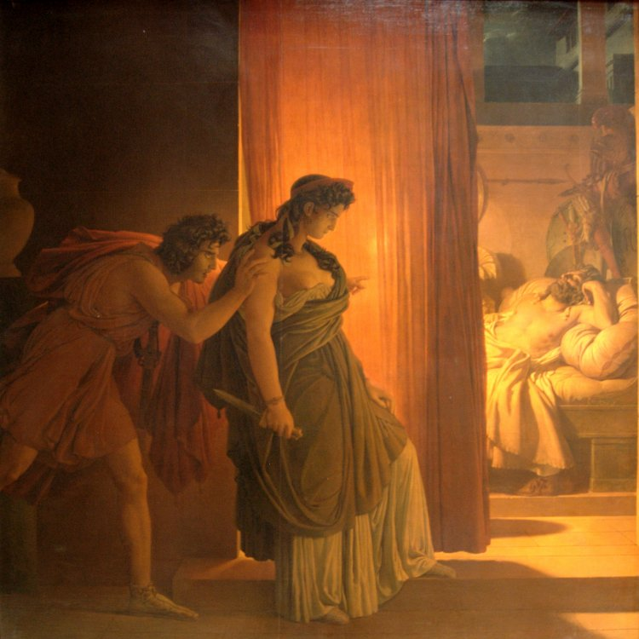

Slide 10
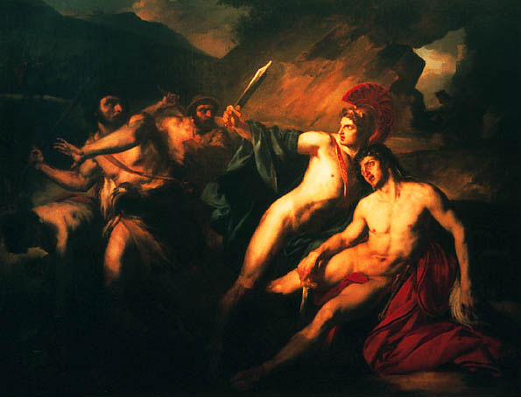
Coefore (Χοηφόροι)

Slide 11
Prologo- La tragedia inizia con il protagonista dell’opera Oreste, figlio di Agamennone, ritornato di nascosto in Argo per ordine del dio Apollo di vendicare il padre, accompagnato dall'amico Pilade. Recatosi presso la tomba del padre, prende subito la parola invocando “Ermes ctonio” affinchè gli dia la forza per vendicarne la morte. Subito dopo l’invocazione, Oreste tagliatosi una ciocca di capelli in offerta per il padre, vede da lontano l’arrivo di una processione di donne in testa alla quale riesce a riconoscere la sorella Elettra. Invocato anche Zeus si ritira per osservare meglio tale processione.
Parodo- Coro di dolore delle donne vestite in nero in segno di lutto,
I Episodio - Elettra prende la parola. Così dopo aver manifestato il desiderio di vendetta, vede la ciocca di capelli e le impronte dei piedi, e subito pensa e spera che siano del fratello. Così Oreste si mostra alla sorella, la quale dopo averlo invocato, stenta a credere che il giovane che le si trova dinnanzi possa essere realmente suo fratello. Dopo il primo momento di incredulità Oreste espone anche alla sorella il suo desiderio di vendetta.
Lamento funebre – κομμός intonato da Oreste, Elettra e il coro.
Dopo il compianto prende la parola Corifea che racconta il sogno di Clitemnestra. Oreste udito ciò interpreta il sogno della madre ripromettendosi di trasformarlo in realtà: la serpe che in sogno uccide la madre sarà egli stesso ed espone di seguito il suo piano per spodestare Clitemnestra ed Egisto.
I Stasimo - Il coro invoca ardentemente la vendetta promessa da Oreste.

Slide 12
II Episodio -La scena inizia con Oreste e Pilade in abito da mercanti che si recano alla porta dell’atrio dove bussano. Il servo accoglie i due ospiti che vengono portati da Clitemnestra che si mostra subito ospitale con i due presunti forestieri. Oreste allora racconta a Clitemnestra di aver saputo durante il viaggio della morte del figlio. Clitemnestra allora si ritira dando disposizione di accompagnare i due ospiti nelle camere. Prende allora la parola Cilissa, la levatrice di Oreste, che si dispera chiedendosi quando sarebbero terminate le sventure . Le risponde il coro che dice di affidare le speranze alla giustizia divina.
II Stasimo - Il coro invoca la protezione di Zeus su Oreste, affinchè “dei malefici di un tempo con sangue novello il sangue si lavi,ma con giustizia”.
III Episodio - Entra in scena Egisto che vuole assicurarsi della veridicità della notizia. Ecco che, annunciato dalle parole del coro, avviene l’omicidio di Egisto. Udite le urla Clitemnestra chiede ad un servo cosa stia succedendo:il servo risponde: “io dico che i morti uccidono i vivi”. Capito il senso delle parole del servo, la donna risponde: “d’inganno morremo come d’inganno uccidemmo”. Andata a vedere il corpo di Egisto, trova Oreste non ancora saziato della sua fame di vendetta, che annuncia alla madre le sue intenzioni. Dopo una accorata supplica di Clitemnestra , Oreste, spronato da Pilade che gli ricorda i giuramenti fatti dinnanzi agli dei, compie il matricidio.
III Stasimo - Il coro festeggia la vittoria della Giustizia .
Esodo - La scena si svolge di notte, si vedono adesso i due cadaveri e dinnanzi ad essi Oreste. Il dramma di Oreste però non è finito:ora deve fuggire inseguito dalle “cagne della madre”, che solo lui riesce a vedere. La fuga di Oreste è accompagnata dalla benedizione del coro: "Possa tu avere fortuna, ed un dio sorvegliandoti benigno ti protegga con una favorevole sorte..."

Slide 13
Struttura del dramma : richiami per antitesi alla struttura dell'Agamennone sono continui.
I colpevoli non possono sottrarsi all’espiazione della loro colpa.
Colpa-punizione : l'assassinio fa entrare anche Oreste nel meccanismo della colpa-punizione.
Κομμός: durante il lamento Oreste interiorizza il comando di Apollo, trasformandolo in un atto della propria volontà e assumendosi la piena responsabilità del matricidio con una decisione presa liberamente.

Slide 14
Libero arbitrio attraverso la possibilità di scelta
L’innovazione della tragedia eschilea è nel tentativo di integrare il determinismo teologico e il libero arbitrio. L'uomo messo in scena è un essere libero, di cui è rappresentata precisamente la libertà, vale a dire lo sviluppo delle motivazioni interiori, che determinano il suo comportamento.
Oreste, un personaggio moderno
In Eschilo il personaggio singolo non si configura come un soggetto tragico in sè concluso, ma la sua vicenda e i suoi dilemmi personali sono proiettati nella prospettiva di un ordine universale, alla luce del quale la narrazione mitica acquista il suo vero e profondo significato. Troviamo il conflitto di idee nel comportamento dei protagonisti.

Slide 15
Oreste contrariamente ai personaggi e agli eroi dell’epica omerica, e differentemente da Clitemnestra, è un personaggio indeciso, caratterizzato dal dubbio. Perfino quando è Apollo, ovvero la divinità, a ordinargli di agire, resta titubante e insicuro sul da farsi. Oreste è il primo personaggio “moderno”. L’uomo libero dal fardello divino si assume così la responsabilità delle proprie azioni, e la libertà implica anche il dubbio e l’incertezza. Oreste inaugura la figura del protagonista moderno della letteratura occidentale, al quale faranno seguito i personaggi dei romanzi e della drammaturgia avvenire.

Slide 16
Le differenze rispetto a Sofocle e Euripide
Eschilo Sofocle Euripide
Riconoscimento Avviene all’inizio Avviene alla Avviene verso la
Elettra/Oreste del dramma fine del dramma metà del dramma
Finale La tragedia si Emerge la solitudine Prevale il
chiude con il e la sofferenza pentimento di
trionfo della giustizia della protagonista Oreste e Elettra per
il matricidio
La trama della tragedia di Euripide è molto diversa rispetto alle altre due, Elettra viene data in sposa ad un contadino, Egisto tenta di uccidere Oreste. Nel finale Clitemnestra viene uccisa da Elettra e Egisto da Oreste, e appaiono Castore e Polluce che profetizzano le disgrazie future.

Slide 17
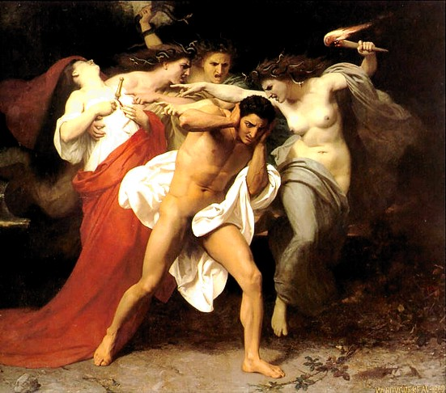
Eumenidi(Ευμενίδες)

Slide 18
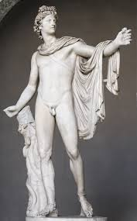
Prologo : Perseguitato dalle Erinni per il matricidio, Oreste è nel tempio di Apollo, dove chiede aiuto al dio. Quest’ultimo, promettendogli la sua protezione, lo invia ad Atene, presso il tempio della dea Atena. Appare poi il fantasma di Clitemnestra, che aizza le Erinni a perseguitare il figlio per il suo orribile delitto.
Parodo : Le Erinni si accingono a dare la caccia ad Oreste.
Primo episodio: Apollo caccia le dee infernali dal proprio tempio, ed esse vanno in cerca di Oreste, raggiungendolo quando egli è ormai nel tempio di Atena e ne sta invocando l’intervento. Lì le dee infernali lo minacciano di infliggergli la meritata punizione.
Primo stasimo : Le Erinni cominciano un terribile canto di morte danzando attorno ad Oreste.

Slide 19
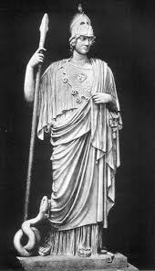
Secondo episodio: Appare Atena, la quale, dopo essersi informata su ciò che è accaduto, si offre come giudice in un regolare processo. Il caso verrà sottoposto ad una giuria ateniese di dodici membri (ricalcata sul tribunale ateniese dell’Areopago, attivo ai tempi di Eschilo), presieduta dalla stessa Atena. Le Erinni saranno l’accusa, Apollo la difesa.
Secondo stasimo : Prima dell’inizio del processo, le Erinni riflettono preoccupate sulle conseguenze di una possibile assoluzione di Oreste: questo fatto potrebbe indurre alla licenza tutti i mortali, e causare un forte aumento degli omicidi tra consanguinei.

Slide 20
Terzo episodio: Inizia dunque il processo. Le Erinni interrogano Oreste, lui si difende spiegando di aver agito per una vendetta legittima, e su ordine di Apollo. Quest’ultimo poi interviene spiegando che Clitemnestra per prima aveva compiuto un’atrocità, uccidendo il marito (ma questo per le Erinni è un delitto meno grave in quanto marito e moglie non sono consanguinei). La giuria infine vota. L’ultima a votare è Atena, la quale dichiara il proprio voto favorevole ad Oreste, perché la dea, non avendo una madre, considera più importante la figura paterna. Alla fine il conteggio dei voti è pari: sei per la condanna e sei per l’assoluzione. Oreste viene dunque assolto, poiché il presidente della giuria, Atena, è a lui favorevole.
Esodo: Le Erinni reagiscono con rabbia alla sentenza, minacciando a più riprese morte e distruzione. Atena tuttavia riesce a calmarle e, garantendo loro venerazione eterna, le convince a diventare Eumenidi, ovvero divinità della giustizia anziché della vendetta. Inizia così un canto di benedizione in cui le dee invocano ricchezza, fecondità e concordia per Atene, mentre Atena prefigura un lungo periodo di giustizia, che nella città sarà assicurata dal timore per le dee ora venerande. In un corteo di sacerdotesse guidato da Atena, le Eumenidi vengono infine accompagnate verso la loro nuova sede.

Slide 21
Chi sono le Erinni?
Le Erinni, dette anche Eumenidi, corrispondono alle Furie della mitologia latina. Secondo il mito esse nacquero dal sangue di Urano, mentre la successiva tradizione poetica le dice figlie della Notte. Erano tre: Aletto, Megera e Tisifone. Erano divintà punitrici, dee della maledizione e della vendetta, che avveniva con guerre, pestilenze, discordie. I colpevoli, soprattutto gli assassini venivano perseguiti anche dopo la loro morte. Quando il colpevole si pentiva e si purificava della sua colpa, diventavano benevole, da qui il nome Eumenidi (dal greco euméneia, “benevolenza”).

Slide 22
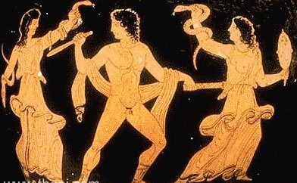
Erano rappresentate con un aspetto lugubre e terrificante, con una veste nera e insanguinata e con delle serpi al posto dei capelli.

Slide 23
Passato Presente
Legge del taglione Leggi e tribunali
Erinni Apollo

Slide 24
Eschilo: conservatore o democratico?
Nelle tragedie ci sono alcune allusioni all’attualità politica dalle quali si è cercato da dedurre la sua personale posizione, variamente definita conservatrice o democratica.
Conservatore perché è teso al consolidamento delle strutture sociali e politiche vigenti, destinate al rafforzamento della polis. Democratico perché Eschilo ha delegato all’Areòpago il giudizio su un fatto appartenente al patrimonio mitico, quale il matricidio di Oreste.

Slide 25
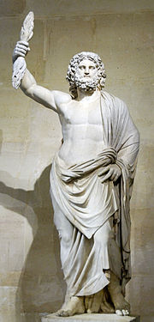
Il ruolo di Zeus
Zeus è il garante dell’ordine cosmico ed equo
dispensatore di giustizia e intorno alla sua figura, il
poeta giustifica il male del mondo: Zeus assegna agli
uomini mali e sofferenze secondo un suo progetto
universale, ma all’uomo, è riservato l’esercizio del libero
arbitrio attraverso la possibilità di scelta.

Slide 26
Un lavoro di
Filippo Maria Grossi Gondi
Donatella Mericone
Beatrice Serra
IIG Anno scolastico 2013/14

